Slide 1
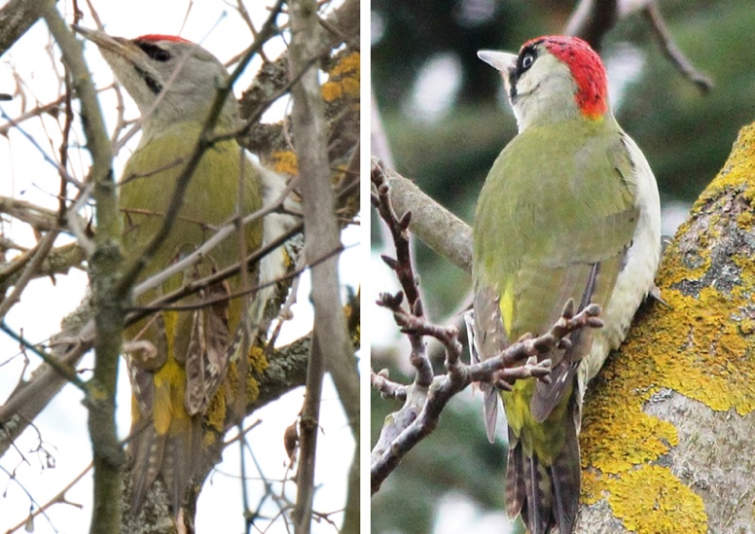
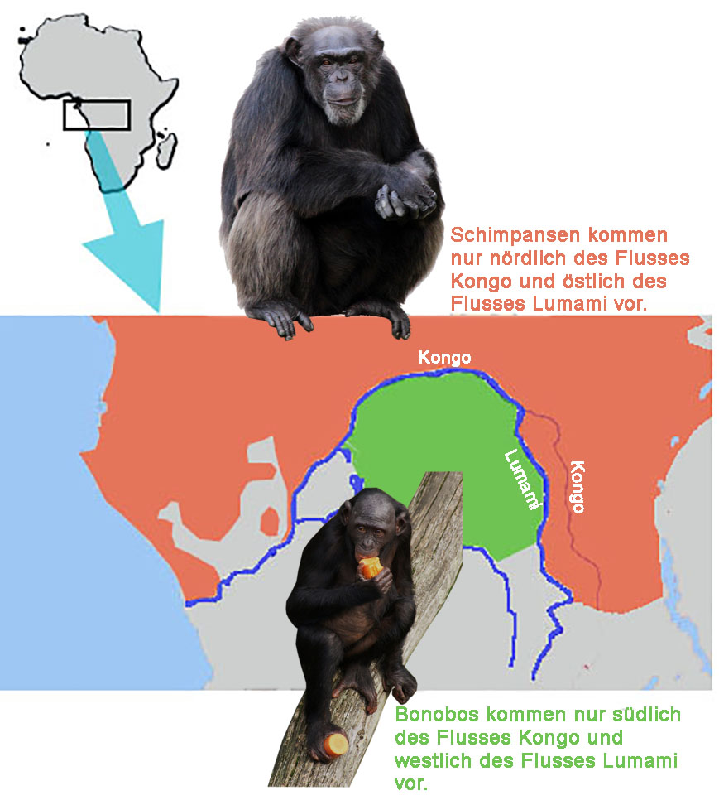
Rückblick Bio-Thema 4: Aus einer Art entstehen zwei Schwesterarten
Räumliche Trennung (z.B. Eiszeit, Fluss) führen zu unterschiedlichen zufälligen Veränderungen. Nach vielen Jahren der Trennung ist eine Fortpflanzungsbarriere entstanden

Slide 2
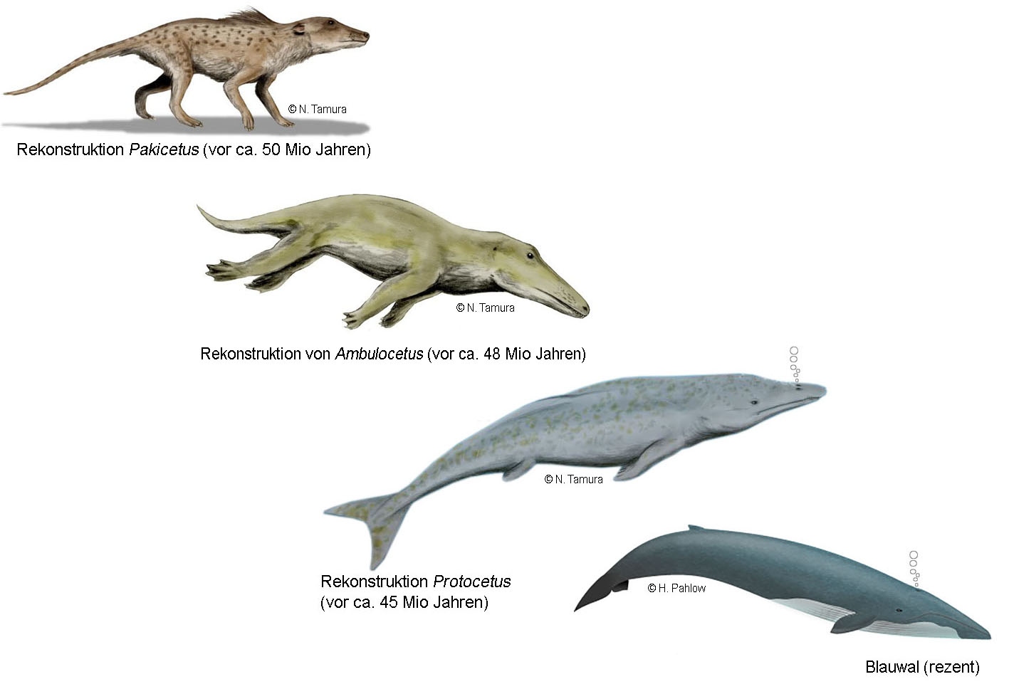
Ausblick Bio-Thema 5: Fossilien belegen die Entstehung der Wale aus landlebenden Säugetieren
Leitfragen 5a&5b: Was sind Fossilien? Wie lässt sich aus Fossilien die Evolution der Wale rekonstruieren?

Slide 3
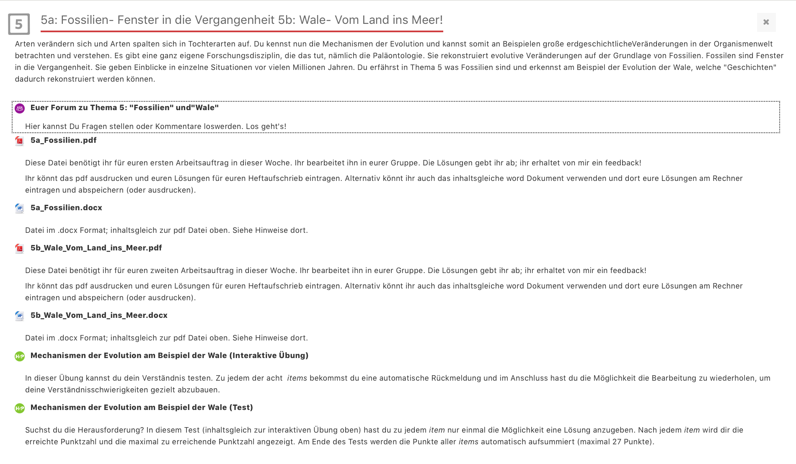
Euer moodle-Kurs zu 5a&5b: So findet ihr euch zurecht!

